Slide 1
Atributos de Calidad y Tácticas
Edwin José Hernández

Slide 2
Calidad del software
Puede ser vista como un balance entre los diferentes objetivos. El diseño de software debe encontrar una solución que concilie los diferentes requerimientos del sistema:
Funcionales
No funcionales o atributos de calidad.

Slide 3
Tradeoffs (Balance)
Los atributos de calidad pueden entrar en conflicto unos con otros, por ejemplo:
Rendimiento vs Seguridad
Seguridad vs Disponibilidad
Rendimiento vs Modificabilidad.
El objetivo es evaluar, múltiples atributos de calidad, ya sea cualitativamente o cuantitativamente. Ninguna arquitectura puede satisfacer todos sus atributos de calidad al 100%.

Slide 4
Tabla de Tradeoffs
 | Disponibilidad | Eficiencia | Flexibilidad | Mantenibilidad | Portabilidad | Reusabilidad | Usabilidad
Disponibilidad
Eficiencia |  |  | - | - | - |  | -
Flexibilidad |  | - |  | + | +
Mantenibilidad | + | - | +
Portabilidad |  | - | + | - |  | + | -
Reusabilidad |  | - | +
Usabilidad |  | -

Slide 5
Medir Atributos de Calidad
Cualidades en tiempo de ejecución: Atributos que pueden ser medidos mientras el sistema se ejecuta (un número infinito de veces).
Cualidades medibles fuera de tiempo de ejecución: Se miden antes o después de que el sistema ejecute.
Cualidades de Negocio.
Cualidades de Arquitectura.

Slide 6
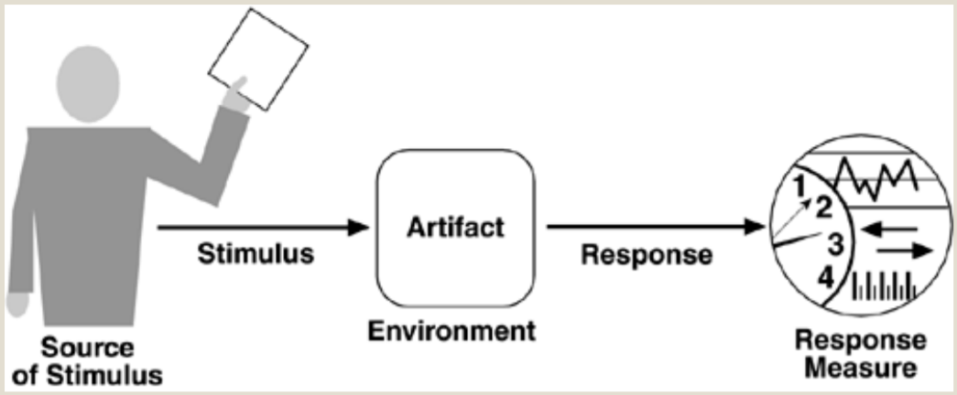
Medir Atributos de Calidad

Slide 7
Escenarios de Calidad
Mecanismo que permite capturar aspectos de atributos de calidad para ser evaluado y utilizado en el diseño.
Un escenario de calidad contiene 6 partes:
Estímulo: Evento que afecta el sistema.
Respuesta: Actividad que resulta del estimulo.
Fuente del estimulo: Entidad que genera el estimulo.
Ambiente: Condición en que ocurre el estimulo.
Artefacto Afectado: Artefacto estimulado.
Medida de la respuesta: Medida por la que se evalúa el sistema.

Slide 8
Atributos y sus Escenarios
Funcionalidad
Seguridad
Disponibilidad
Usabilidad
Modificabilidad
Testeabilidad
Interoperabilidad

Slide 9
Funcionalidad
Capacidad del sistema para realizar el trabajo para el que fue pensado.
Es ortogonal a la estructura del sistema: Cualquier estructura “sirve” si cumple con los escenarios funcionales solicitados por el cliente.

Slide 10
Rendimiento o Performance
Respuesta del sistema frente a ciertos eventos:
- Involucra tiempo (tiempo de respuesta, utilización de recursos, etc).
- El sistema debe de responder de determinada manera.

Slide 11
Template Performance
Escenario | Posibles valores
Fuente | Uno de un número de fuentes independientes, posiblemente dentro del sistema. SOURCE, PERSONA QUE VA A REALIZAR ESTO, QUE TENGA ACCESO TOTAL DEL SISTEMA
Estímulo | Arribo de eventos periódicos; arribo de eventos esporádicos, arribo de eventos estocásticos. (LO QUE SE VA HACER) ACCEDER A LOS RECURSOS DEL SITEMA
Artefacto | Sistema o posiblemente un componente. SERVICIOS DEL SISTEMA, ACCEDER A LAS OPCIONES DEL SISTEMA
Ambiente | Modo normal, modo sobrecargado. RENDIMIENTO (CONDICIONES NORMALES O SOBRECARGADA) LOGIN (SISTEMA CON ACCESO A INTERNET) ATRIBUTO DE CALIDAD (CONCURRENCIA)
Respuesta | Estimulo de un proceso, cambio a nivel de servicio. SALIDA DEL SISTEMA: AUTORIZACION=MOSTRAR LAS OPCIONES DEL SISTEMA DEPENDIENDO EL ROL
Medida de Respuesta | Latencia, deadline, datos perdidos, etc. SI SE VA A DAR EN SEGUNDOS O DEPENDIENDO EL CASO

Slide 12
Mecanismos para Performance
Partición de Funcionalidad.
Flexibilidad para mapear a hardware.
Herramientas de Monitoreo.
Manejo de concurrencia.
Manejo de recursos.

Slide 13
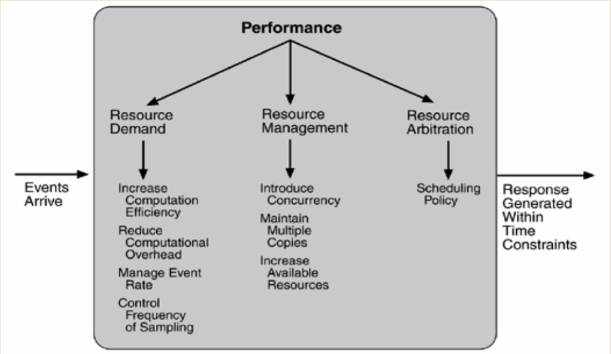
Tácticas Performance

Slide 14
Seguridad
Habilidad de un sistema de resistir intentos no autorizados de uso o modificación de comportamiento.
Puede caracterizarse en términos de:
No repudiación
Confidencialidad
Integridad
Disponibilidad
Auditoria

Slide 15
Mecanismos para seguridad
Monitoreo de actividades para detección de intrusos.
Encriptado y desencriptado.
Minimización del número de puntos de entrada.
Kernel y shells seguros.
…

Slide 16
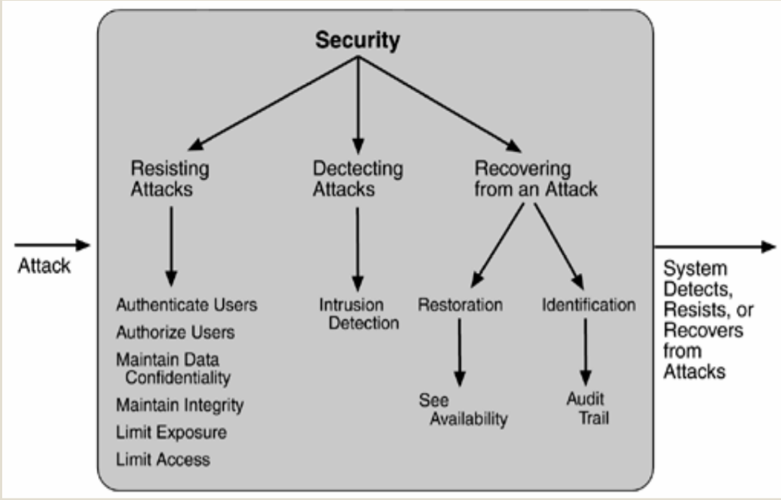
Tácticas Seguridad

Slide 17
Disponibilidad
Se relaciona las fallas del sistema y sus consecuencias.
Una falla ocurre cuando el sistema no opera de acuerdo a su especificación.
Dicha falla es visible al usuario o a otros sistemas.
Una vez ocurre la falla es importante reparar dicha falla.

Slide 18
Mecanismos para Disponibilidad
Recuperación de errores a nivel sistema.
Mecanismos para medios de transporte no confiables.
Redundancia de componentes críticos.
Redundancia de caminos en comunicación críticos.

Slide 19
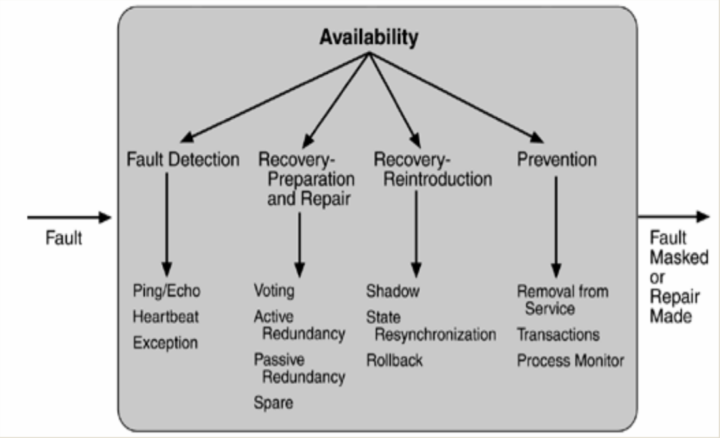
Tácticas Disponibilidad

Slide 20
Usabilidad
Tiene que ver con que tan fácil el usuario puede realizar cierta tarea, y el soporte provisto por el sistema.
Varios aspectos se deben evaluar:
Aprendizaje del sistema.
Utilización eficiente del sistema.
Minimización del impacto de errores.
Adaptación del sistema a necesidades del usuario.
Confianza y satisfacción.

Slide 21
Mecanismos para Usabilidad
Deshacer/rehacer
Interrupción de acción actual.
Interface de usuario con un look-and-feel estándar.
Guía de etilos y framework de soporte.

Slide 22
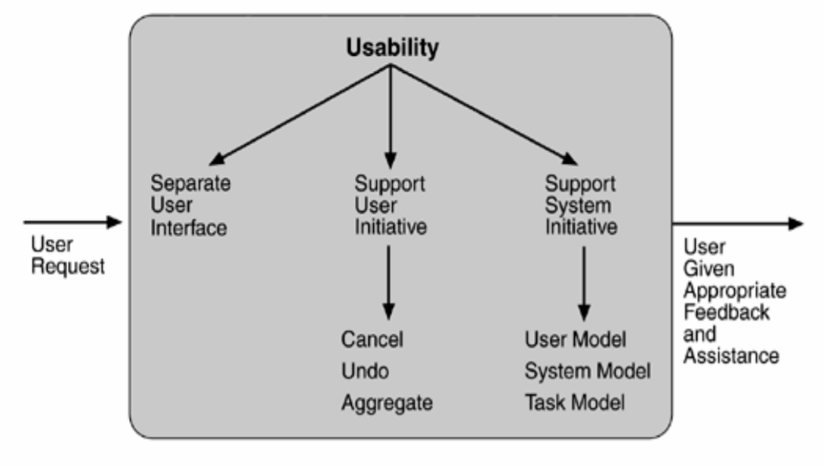
Tácticas Usabilidad

Slide 23
Modificabilidad
Tiene que ver con el esfuerzo de realizar los cambios. Tener en cuenta dos aspectos que puede cambiar y quien puede hacer el cambio.
Variantes del atributo: Portabilidad y reusabilidad.

Slide 24
Mecanismos para Modificabilidad
Descomposición funcional consistente.
Uso de patrones de diseño.
Empaquetado de funcionalidad.
Ocultamiento y abstracción de la información.
Uso de Capas.
Desacople entre productores y consumidores de datos.

Slide 25
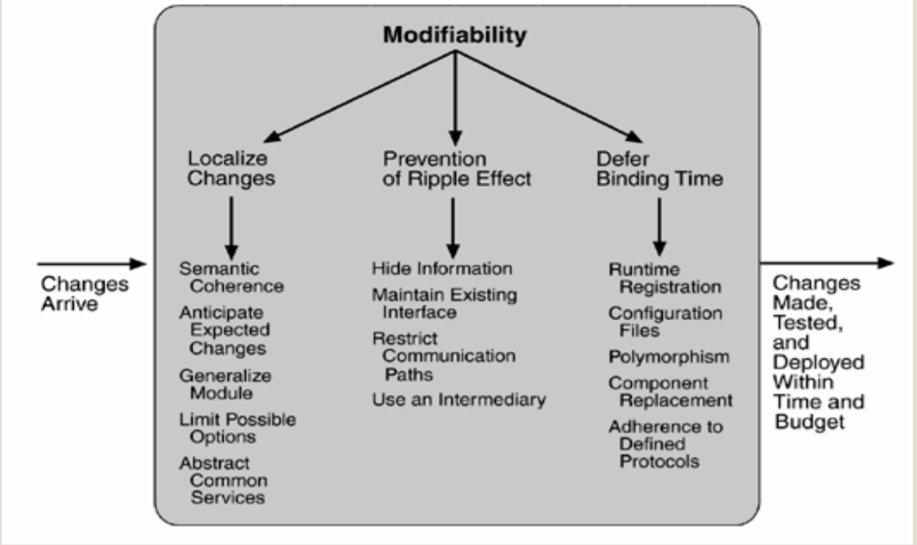
Tácticas Modificabilidad

Slide 26
Testeabilidad
Tiene que ver con la facilidad para demostrar fallas en el sistema, generalmente mediante tests basados en ejecución.
Mecanismos para testeabilidad: Monitores built-in, separación entre interface e implementación, sistema de grabar y reproducir pasos y ejecución en el sistema.

Slide 27
Interoperabilidad
El grado en que varios sistemas pueden intercambiar información útil.
Intercambiar datos
Interpretar datos intercambiados
Mecanismos: SOA, Web Services o Servicios Rest.

Slide 28
Bibliografía
Atributos de calidad y tácticas, http://www-2.dc.uba.ar/materias/isoft2/2007_02/clases/Clase5-EscenariosYTacticas.pdf.
Arquitectura de software Documentación, Presentación de Dr. Andrés Díaz Pace.

